Slide 1


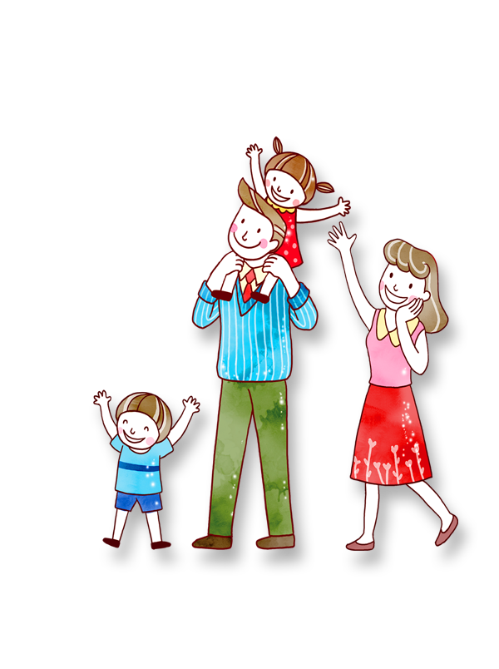
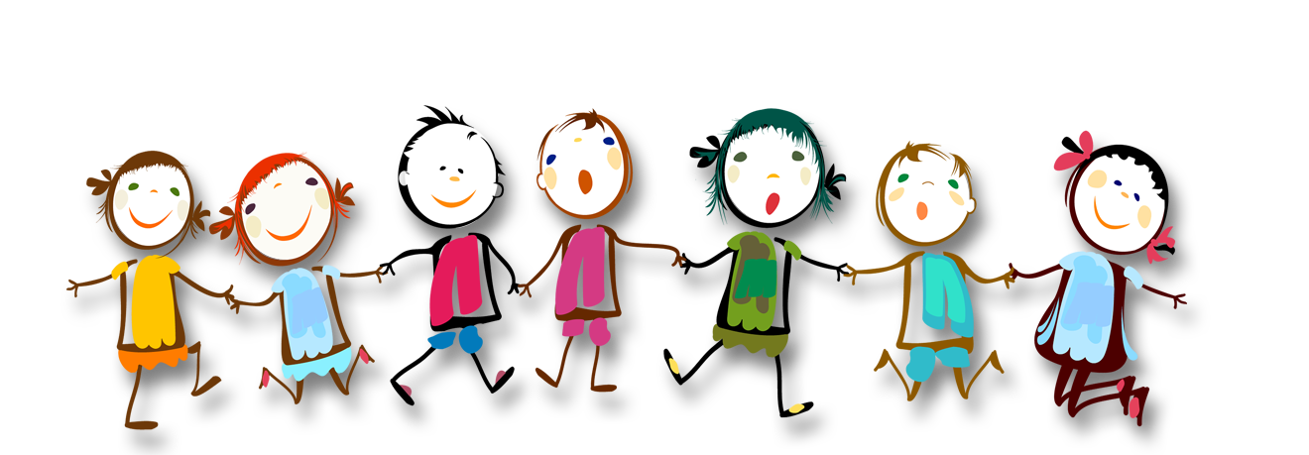

CHÀO MỪNG CÁC THẦY CÔ ĐẾN VỚI TIẾT
ĐỌC THƯ VIỆN
Giáo viên: Nguyễn Thị Luyến
Email: nguyenthiluyen.lnh@elc.vn
Trường Tiểu học Lê Ngọc Hân

Slide 2


Slide 3

Thứ Hai ngày 13 tháng 11 năm 2023
Đọc to nghe chung + Hoạt động mở rộng
Câu chuyện: Chó Sói và Cừu Non

Slide 4



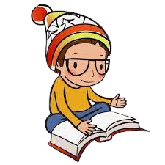

ĐỌC TRUYỆN

Slide 5
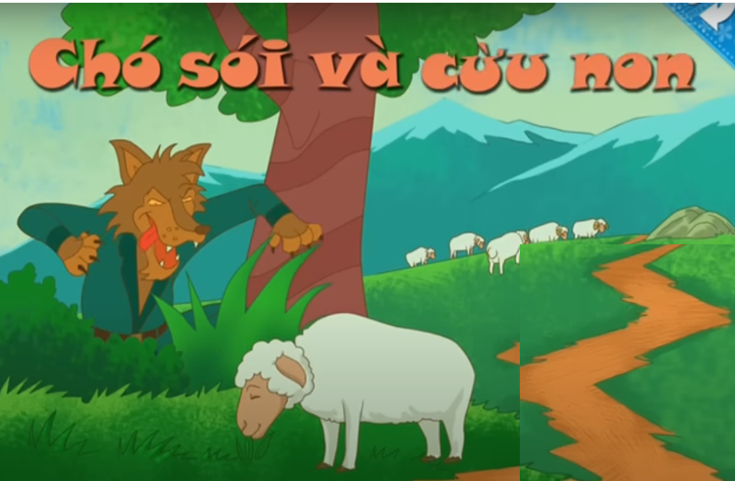

Slide 6
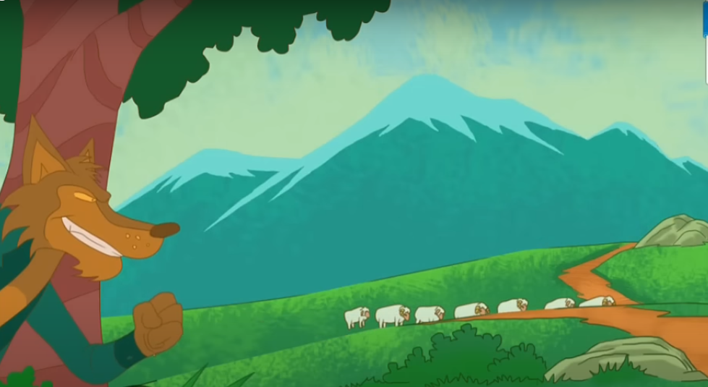
1. Một con Sói đi kiếm ăn cả ngày trong rừng mà chưa kiếm được chút gì bỏ vào bụng.
-Đói quá đi mất, cứ như thế này chắc ta chết vì đói.
Sói tự nghĩ bụng. Sói cứ ôm chiếc bụng đói, đi mãi, đi mãi. Mãi đến xế chiều, Sói mới thấy một đàn cừu xuất hiện ở phía cuối cửa rừng. Sói nhè nhàng đến lại gần hơn nấp sau lùm cây quan sát đàn cừu từ xa.

Slide 7
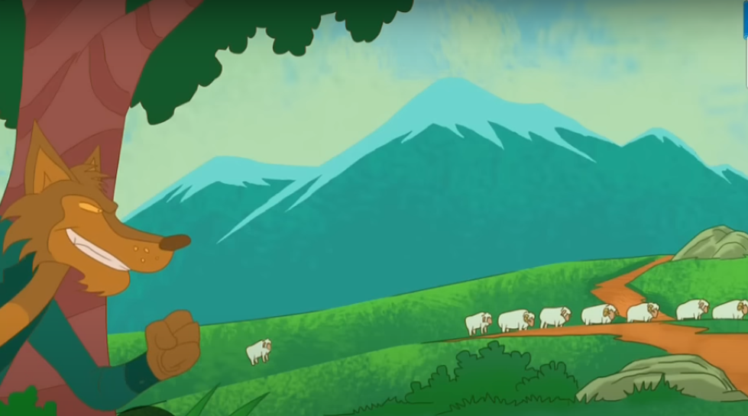
2.Cả đàn cừu mải mê gặp cỏ mà không mảy may chú ý, không biết rằng Sói đang rình rập từ xa. Cuối đàn có một chú Cừu Non đi tụt lại đằng sau, vừa đi vừa nhởn nhơ gặm cỏ. Với đôi mắt tinh ranh của mình Sói đã dễ dàng phát hiện và bắt đầu tiếp cận mục tiêu:
- Miếng mồi ngon của ta kia rồi. Ha…ha…ha…

Slide 8
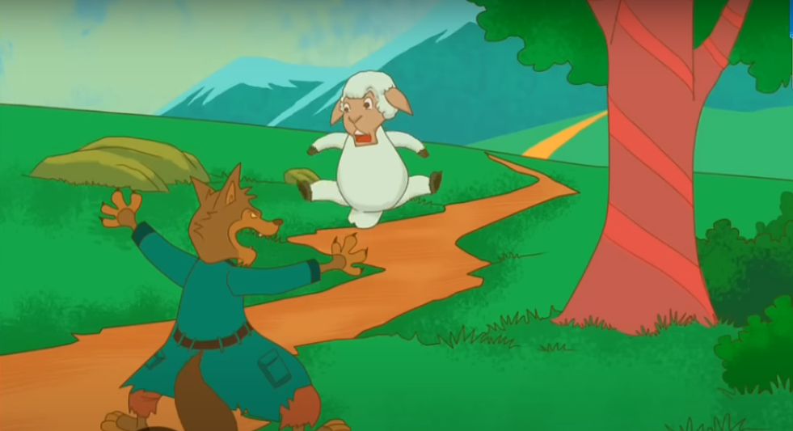
Sói thầm nghĩ bụng và suy nghĩ đến bữa ăn thịnh soạn sắp tới. Sói mừng quá, vội vàng lao tới áp sát Cừu Non . Cừu non đang gặm cỏ đột nhiên có cái bóng nhảy bổ tới. Thoáng thấy cặp mắt đỏ kè như hai hòn lửa của Sói. Cừu Non vô cùng hoảng sợ.

Slide 9
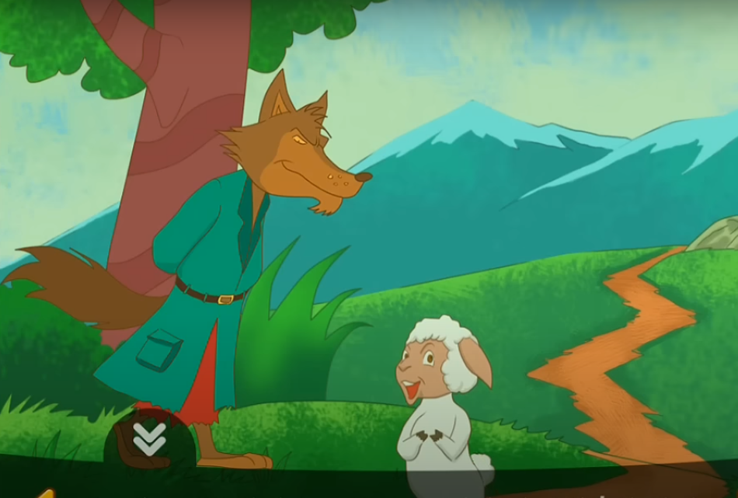
3. - A..A…A. Cừu Non hét lên trong sợ hãi. Nhưng sau đó cừu non kịp thời nén được sợ hãi rồi bước tới trước mặt sói lễ phép chào:
- Cháu chào bác Sói ạ. Giọng Cừu non vẫn còn run run. Mình phải làm gì bây giờ ? Hay là mình đánh lạc hướng lão ta bằng một bài hát nhỉ. Cừu non vừa run sợ, vừa nghĩ thầm trong bụng. Nghĩ đến đây Cừu Non nhanh nhảu nói tiếp:
- Bác Sói ơi, cháu sẽ hát tặng bác một bài hát thật hay để bác nghe vui tai trước khi bác ăn thịt cháu cho ngon miệng nhé.

Slide 10
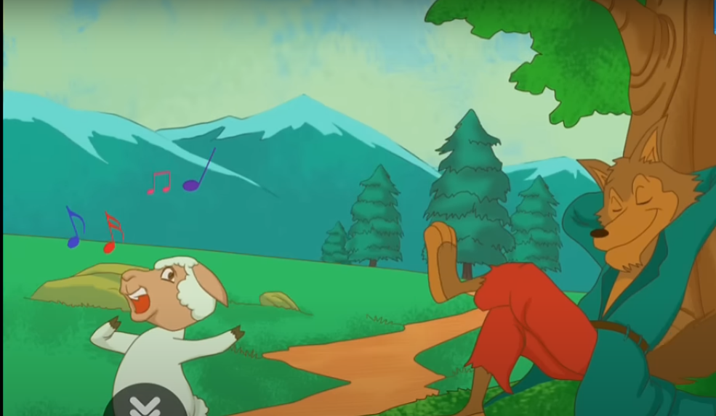
Sói có vẻ bất ngờ với lời đề nghị của cừu non nhưng sau đó lại tủm tỉm cười rồi nghĩ: Trước sau gì cũng ăn nó, hay là ta thưởng thức tí âm nhạc trước rồi ăn nó cũng không muộn nhỉ.
- Ừ… ừ. Hát nhanh lên đi!
Sói tưởng mình được trọng vọng nên đồng ý ngay, vểnh tai lên nghe Cừu Non trổ tài ca hát. Cừu Non cố gắng kêu lên thật to. Tiếng kêu be..be..lên bổng xuống trầm, mỗi lúc một vang xa.
Là ..lá..la…là…lá …la

Slide 11
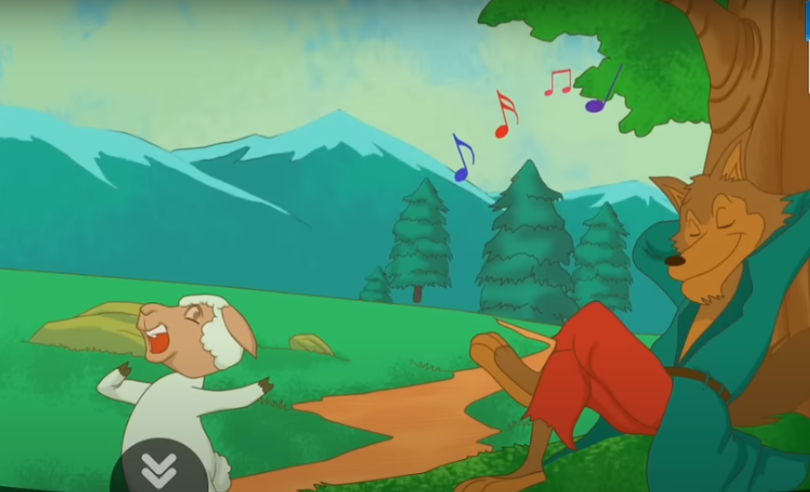
Cừu non hát mỗi lúc một to để cho các bạn mình ở đằng xa có thể nghe thấy và cừu non cũng nghĩ rằng khi đến xế chiều thì bác thợ săn thường đi qua con đường này biết đâu bác lại nghe thấy và đến cứu mình.
Sói nghe cừu hát lớn tiếng quá, bực mình hoắng giọng lại:
- Thôi hát thề đủ rồi. Ta không muốn nghe nữa. Giờ ta sẽ ăn thịt ngươi.

Slide 12
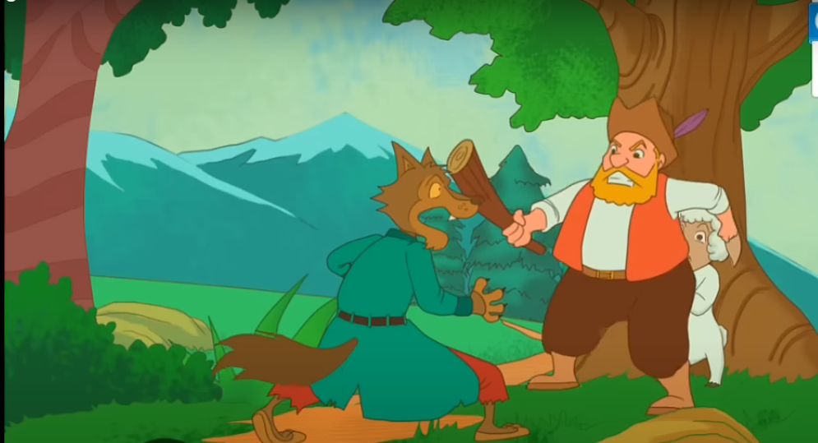
4. Thật may cho Cừu Non. Đằng xa bác thợ săn đã nghe được tiếng hát thất thanh của Cừu. bác thợ săn lập tức vác gậy, chạy lại đánh cho Sói một trận nên thân.
Con Sói gian ác kia. Dừng lại ngay.

Slide 13
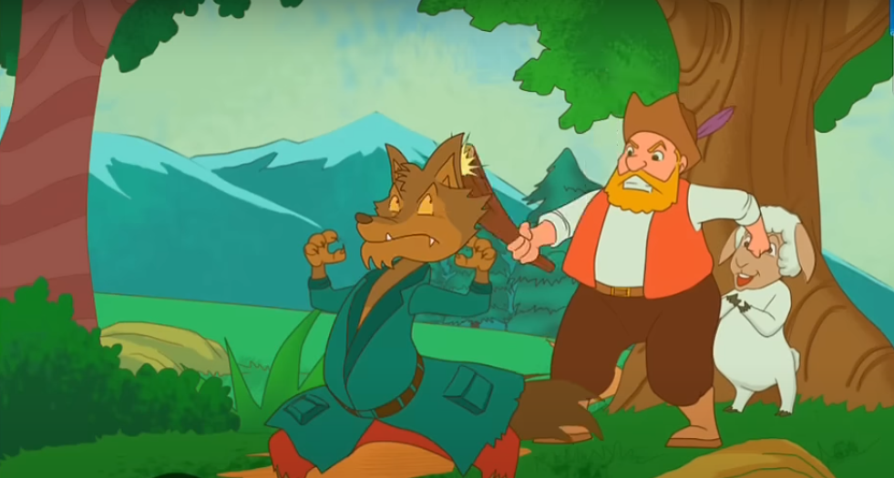
Cừu Non đứng sau lưng bác thợ săn, vui sướng nhảy cẫng lên, cười khoái chí:
Hoan hô, hoan hô, hoan hô.
Còn Sói ta bị no đòn, chạy tít vào rừng sâu.
Ai đời Chó Sói lại thích nghe hát. Mồi kề đến miệng lại mắc mưu Cừu Non.

Slide 15
1. Một con Sói đi kiếm ăn cả ngày trong rừng mà chưa kiếm được chút gì bỏ vào bụng.
-Đói quá đi mất, cứ như thế này chắc ta chết vì đói.
Sói tự nghĩ bụng. Sói cứ ôm chiếc bụng đói, đi mãi, đi mãi. Mãi đến xế chiều, Sói mới thấy một đàn cừu xuất hiện ở phía cuối cửa rừng. Sói nhè nhàng đến lại gần hơn nấp sau lùm cây quan sát đàn cừu từ xa.

Slide 16
2.Cả đàn cừu mải mê gặp cỏ mà không mảy may chú ý, không biết rằng Sói đang rình rập từ xa. Cuối đàn Có một chú Cừu Non đi tụt lại đằng sau, vừa đi vừa nhởn nhơ gặm cỏ. Với đôi mắt tinh ranh của mình Sói đã dễ dàng phát hiện và bắt đầu tiếp cận mục tiêu:
- Miếng mồi ngon của ta kia rồi. Ha…ha…ha…

Slide 17
Sói thầm nghĩ bụng và suy nghĩ đến bữa ăn thịnh soạn sắp tới. Sói mừng quá, vội vàng lao tới áp sát Cừu Non . Cừu non đang gặm cỏ đột nhiên có cái bóng nhảy bổ tới. Thoáng thấy cặp mắt đỏ kè như hai hòn lửa của Sói. Cừu Non vô cùng hoảng sợ.

Slide 18
3. - A..A…A. Cừu Non hét lên trong sợ hãi. Nhưng sau đó cừu non kịp thời nén được sợ hãi rồi bước tới trước mặt sói lễ phép chào:
- Cháu chào bác Sói ạ. Giọng Cừu non vẫn còn run run. Mình phải làm gì bây giờ ? Hay là mình đánh lạc hướng lão ta bằng một bài hát nhỉ. Cừu non vừa run sợ, vừa nghĩ thầm trong bụng. Nghĩ đến đây Cừu Non nhanh nhảu nói tiếp:
- Bác Sói ơi, cháu sẽ hát tặng bác một bài hát thật hay để bác nghe vui tai trước khi bác ăn thịt cháu cho ngon miệng nhé.

Slide 19
Sói có vẻ bất ngờ với lời đề nghị của cừu non nhưng sau đó lại tủm tỉm cười rồi nghĩ: Trước sau gì cũng ăn nó, hay là ta thưởng thức tí âm nhạc trước rồi ăn nó cũng không muộn nhỉ.
- Ừ… ừ. Hát nhanh lên đi!
Sói tưởng mình được trọng vọng nên đồng ý ngay, vểnh tai lên nghe Cừu Non trổ tài ca hát. Cừu Non cố gắng kêu lên thật to. Tiếng kêu be..be..lên bổng xuống trầm, mỗi lúc một vang xa.
Là ..lá..la…là…lá …la

Slide 20
Cừu non hát mỗi lúc một to để cho các bạn mình ở đằng xa có thể nghe thấy và cừu non cũng nghĩ rằng khi đến xế chiều thì bác thợ săn thường đi qua con đường này biết đâu bác lại nghe thấy và đến cứu mình.
Sói nghe cừu hát lớn tiếng quá, bực mình hoắng giọng lại:
- Thôi hát thề đủ rồi. Ta không muốn nghe nữa. Giờ ta sẽ ăn thịt ngươi.

Slide 21
4. Thật may cho Cừu Non. Đằng xa bác thợ săn đã nghe được tiếng hát thất thanh của Cừu. bác thợ săn lập tức vác gậy, chạy lại đánh cho Sói một trận nên thân.
Con Sói gian ác kia. Dừng lại ngay.

Slide 22
Cừu Non đứng sau lưng bác thợ săn, vui sướng nhảy cẫng lên, cười khoái chí:
Hoan hô, hoan hô, hoan hô.
Còn Sói ta bị no đòn, chạy tít vào rừng sâu.
Ai đời Chó Sói lại thích nghe hát. Mồi kề đến miệng lại mắc mưu Cừu Non.

Slide 23

SAU KHI ĐỌC
Trao đổi nội dung câu chuyện

Slide 24
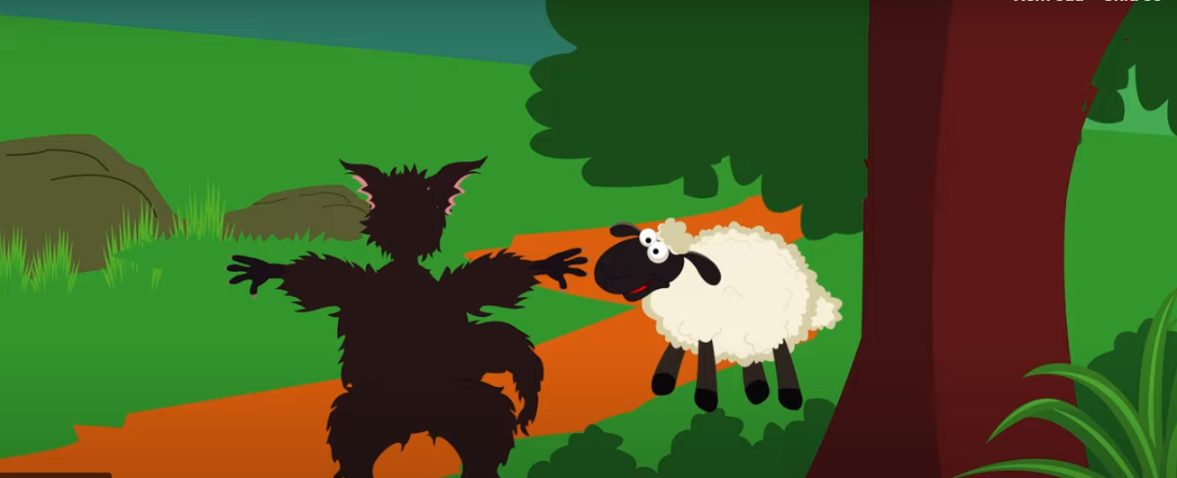
Sói và Cừu gặp nhau ở đâu?

Slide 25
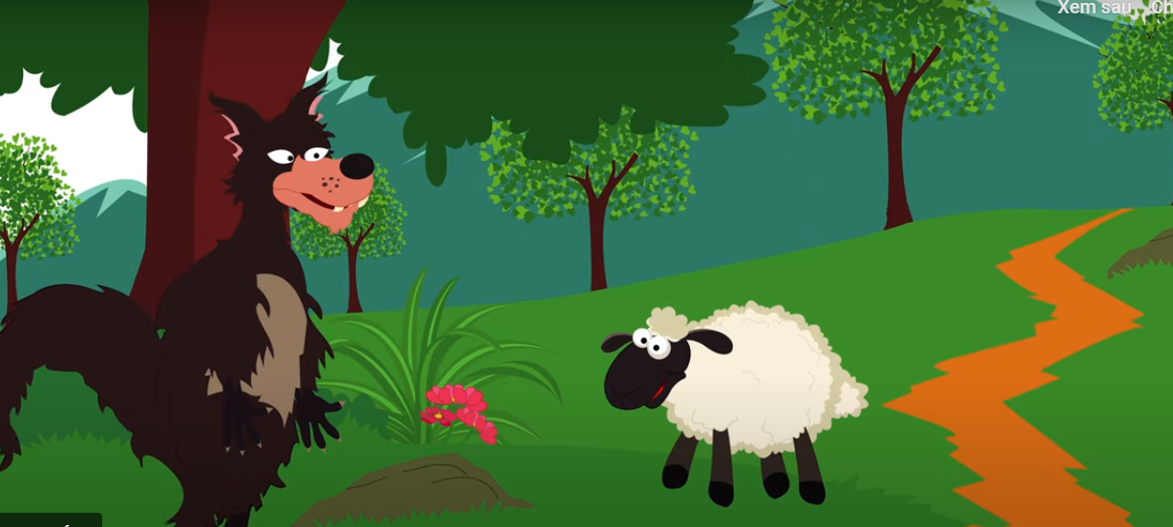
Khi gặp Sói, Cừu cảm thấy thế nào?

Slide 26
Chuyện gì xẩy ra ở bức tranh này?

Slide 27
Tại sao Cừu Non – một con vật bé nhỏ lại chiến thắng được Sói?
Câu chuyện kết thúc ra sao ?

Slide 28
THẢO LUẬN NHÓM
1. Bạn hãy nêu ý nghĩa câu chuyện?
2. Bài học bạn rút ra sau khi nghe câu chuyện là gì?

Slide 29
Bạn hãy nhắc lại ý nghĩa câu chuyện
Ý nghĩa: Ca ngợi trí thông minh, lòng dũng cảm trong cuộc sống, đồng thời không nên dễ dàng cả tin vào người khác.

Slide 30

Hoạt động mở rộng

Slide 31
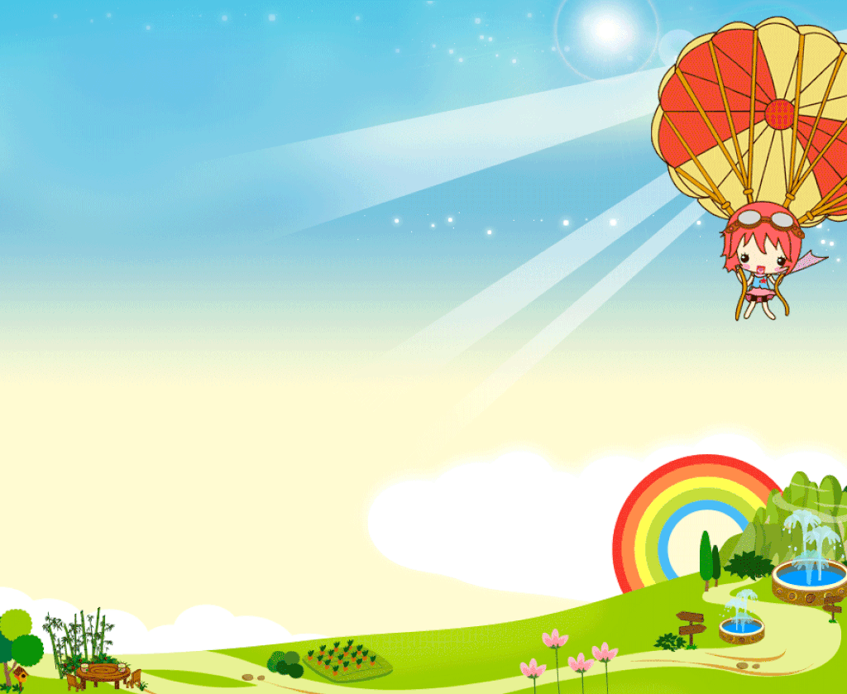
Trong hoạt động mở rộng có 4 hình thức sau, các em chọn một trong bốn hình thức để thực hiện.
1.Viết những điều em thích về nhân vật hoặc câu chuyện vừa nghe.
2.Vẽ sơ đồ tư duy về nhân vật hoặc nội dung chuyện.
3.Vẽ tranh về nhân vật hoặc hình ảnh em thích trong câu chuyện.
4.Sắm vai
(Thời gian là 7-8 phút)

Slide 32
CHIA SẺ TRƯỚC LỚP
Đại diện các nhóm trình bày
(Thời gian là 3-5 phút)

